Slide 1
A Reinforcement Learning Approach to Load-Balanced Multi-Hop Communication in LEACH-Based WSNs

Slide 2
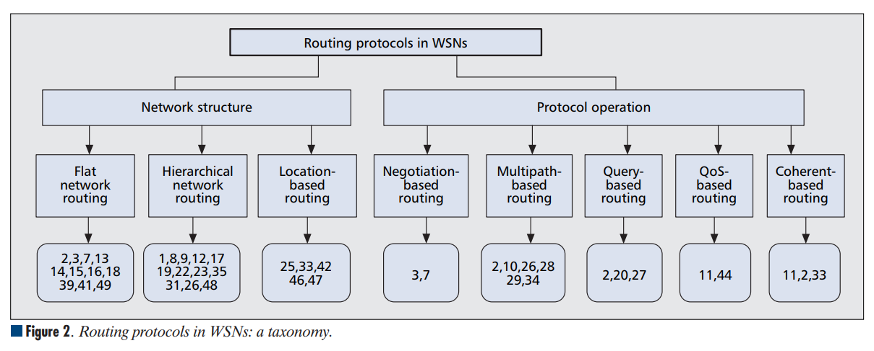
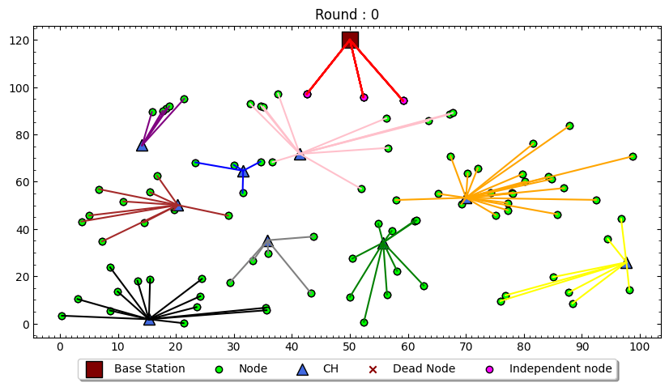
WIRELESS SENSOR NETWORK
[1]
Hierarhical based routing protocol dengan metode clustering yang paling umum digunakan adalah Low Energy Adaptive Clustering Hierarchy [3]
Hierarhical network routing memiliki keunggulan dalam hal scalability, energy efficiency dan load balancing [2].

Slide 3
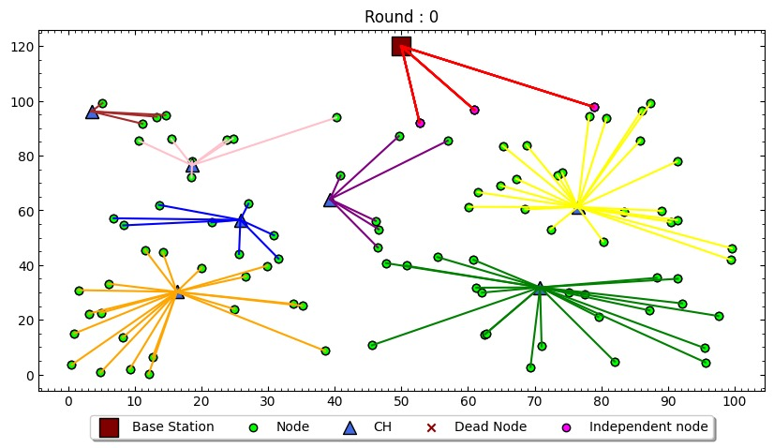
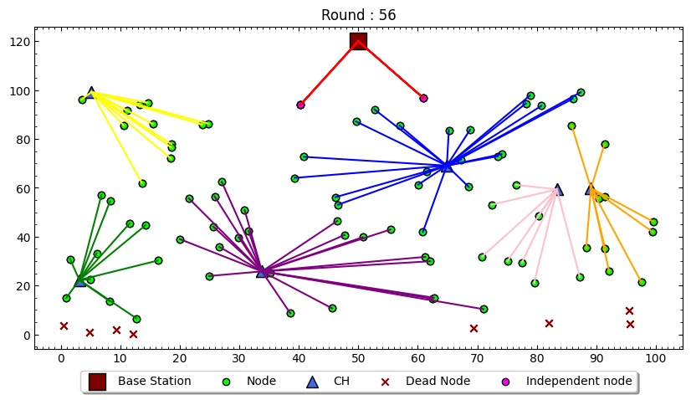
DISADVANTAGES OF LEACH

Slide 4
PARAMETER OF LEACH
Parameter | Value
Network area | 100 m
Number of nodes | 100
Initial node energy | 0,05 J
p | 0,05
Transmitting energy | 50*1e-09 J
Receiving energy | 50*1e-09 J
Aggregated data energy | 5*1e-09 J
Transmission amplifier multipath, | 0.0013*1e-12J/bit
Transmission amplifier free space | 10*1e-12 J/bit
CH packet length | 6400 bit
Node adjacent packet length | 200

Slide 5
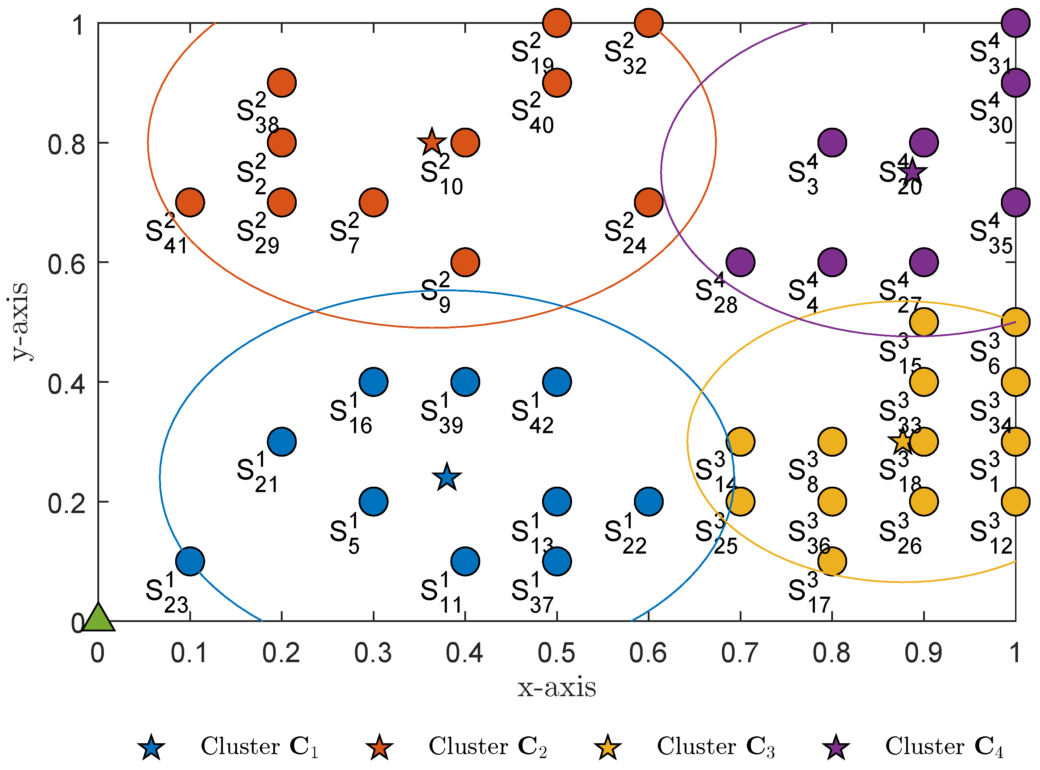
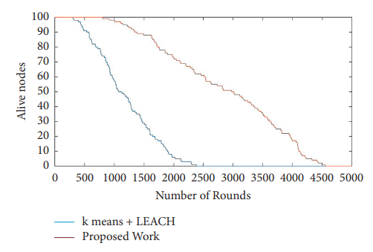
STATE OF THE ART (1)
Menggunakan k-means algorithm pada penentuan clustering untuk menentukan jarak optimal dari CH terhadap adjacent node, dengan menggunakan threshold energy sebagai dalam menentukan eleksi CH.

Slide 6
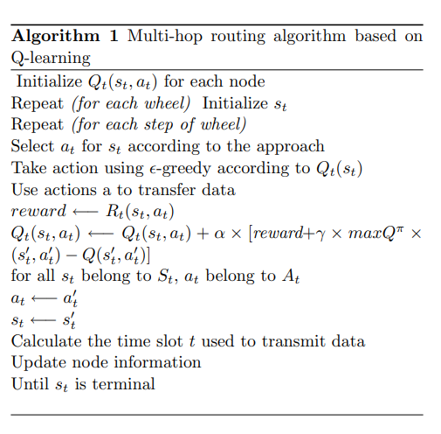
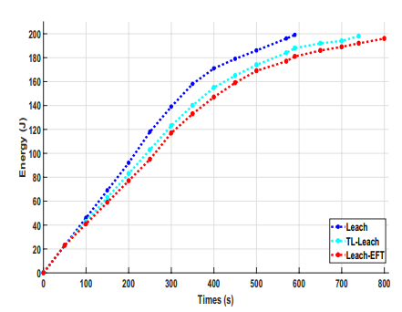
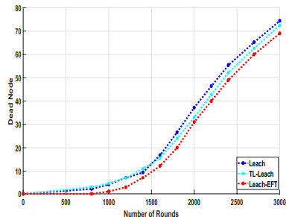


STATE OF THE ART (2)

Slide 7
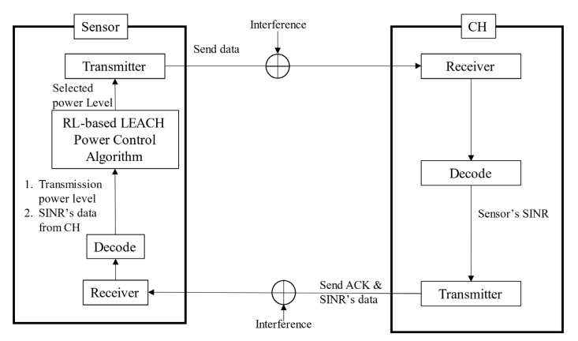

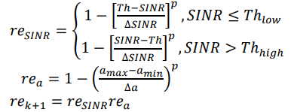
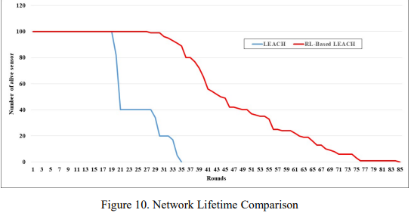
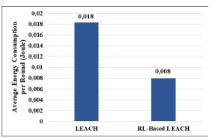
STATE OF THE ART (3)

Slide 8
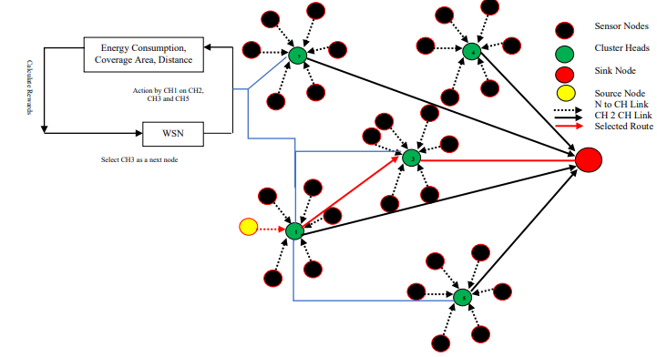
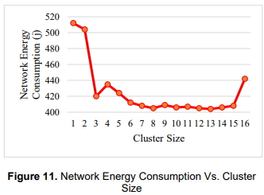
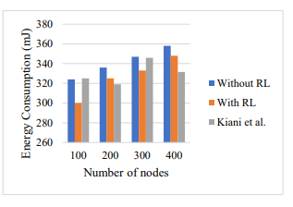
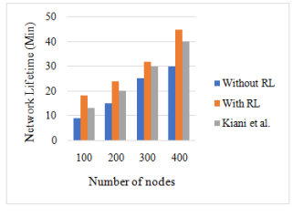
STATE OF THE ART (4)
Menggunakan Q-learning sebagai metode clustering dan pemilihan CH dengan parameter energy, coverage serta jarak terhadap node lain, serta pemilihan route optimum dengan Q-Learning melalui Multi-hop communication antar CH

Slide 9
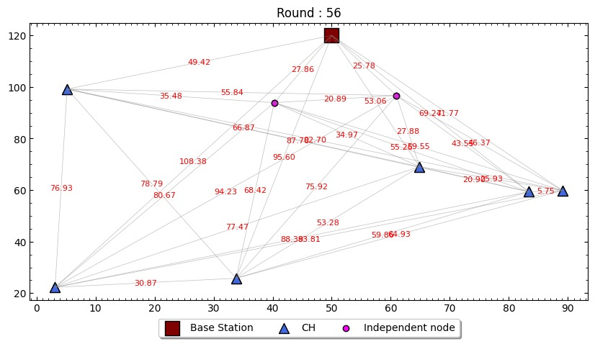
TOPIC RESEARCH
CLUSTERING AND CH SELECTION
Optimisasi dari pemilihan Cluster head menggunakan dengan mempertimbangkan parameter jarak node, energy
OPTIMUM PATH ROUTING
Melakukan optimisasi dari pemilihan jalur antara cluster head serta orphan/independent node

Slide 10
Thank you

